Slide 1
Метеостанция
Команда: Галаев А.С, Пирогов Н.Н.,
Синицын А.А., Дмитриев А.В., Быков А.В.

Slide 2
Постановка задачи
1)Автоматический сбор данных с датчика температуры и влажности воздуха
2)Фильтрация входных данных.
3)Вывод полученных данных на LCD-экран.

Slide 3
Ожидаемый результат
-концепт метеостанции
-возможность дальнейшего развития
-возможность интегрирования в среду из других устройств
-стабильная работа
-удобное и практичное использование
-универсальный и стильный дизайн

Slide 4
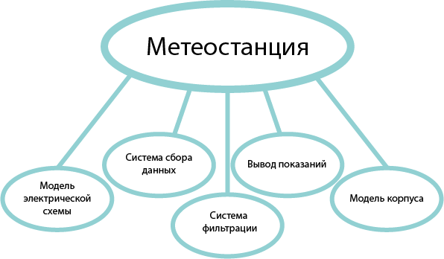
Функциональные блоки
Модель электрической схемы
Система сбора данных
Система фильтрации
Вывод показаний
Модель корпуса

Slide 5
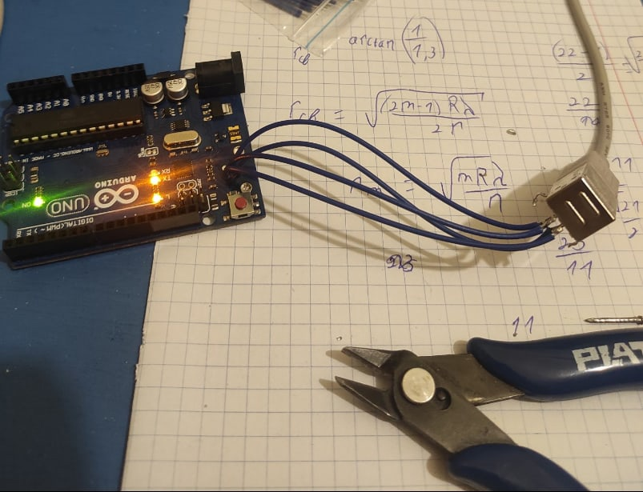
Разработка функциональных блоков
Модель электрической схемы:
-сбор тестовой версии
-сбор и спайка финальной версии
Система сбора данных:
-скорость обновления
Система фильтрации:
-медианный фильтр

Slide 6
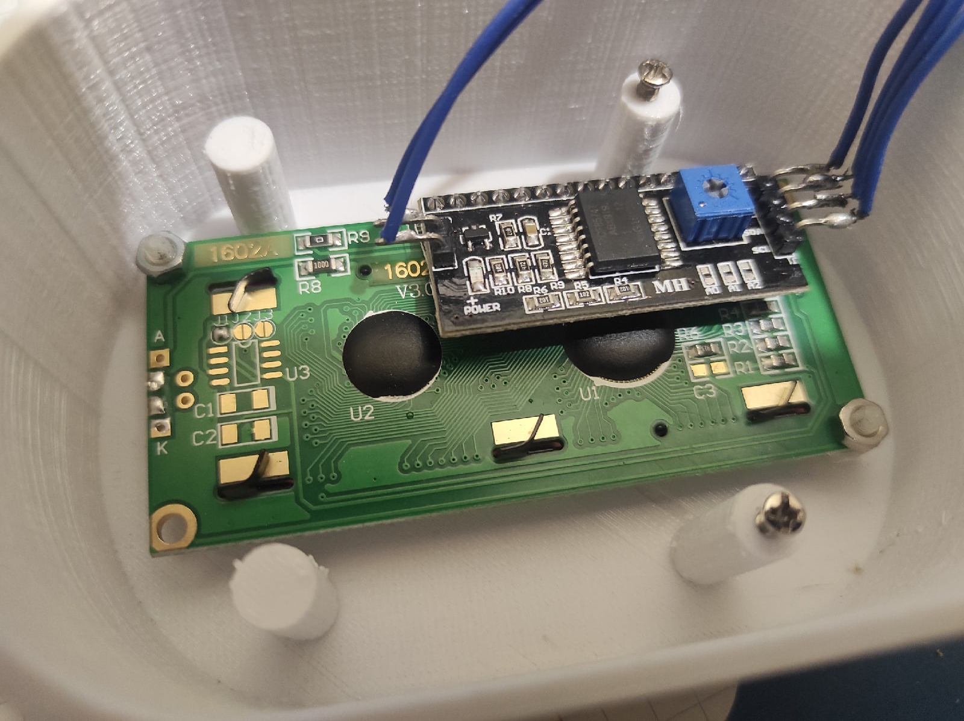
Разработка функциональных блоков
Вывод показаний
-библиотека для работы дисплея
-подсветка дисплея
-построение графиков
Модель корпуса
-разработка корпуса
-печать корпуса

Slide 7

Сложности, проблемы и их решения
Проблема выбора дисплея
с I2C/без I2C
Проблема датчиков
низкое качество датчиков
Частота обновления данных
- Использование 2х датчиков

Slide 8
Уникальность, особенности проекта
Скорость обновления данных
Включение и отключение подсветки экрана
Построение графиков в режиме real-time с помощью утилиты SerialPortPlotter

Slide 9
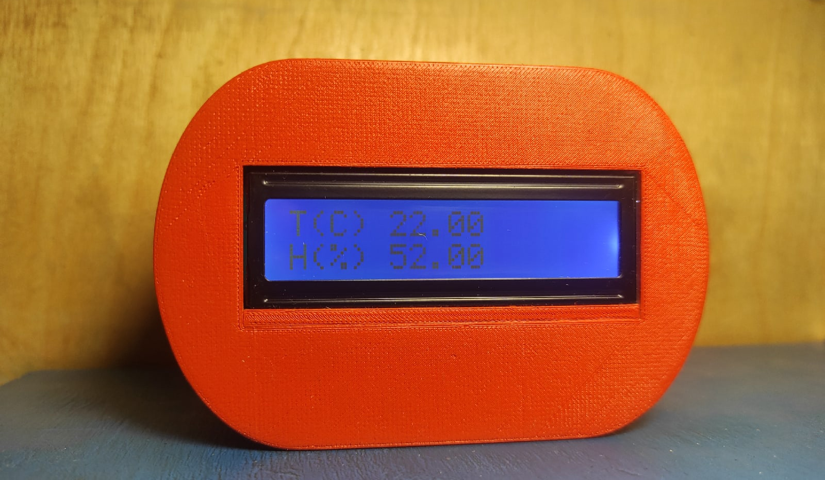
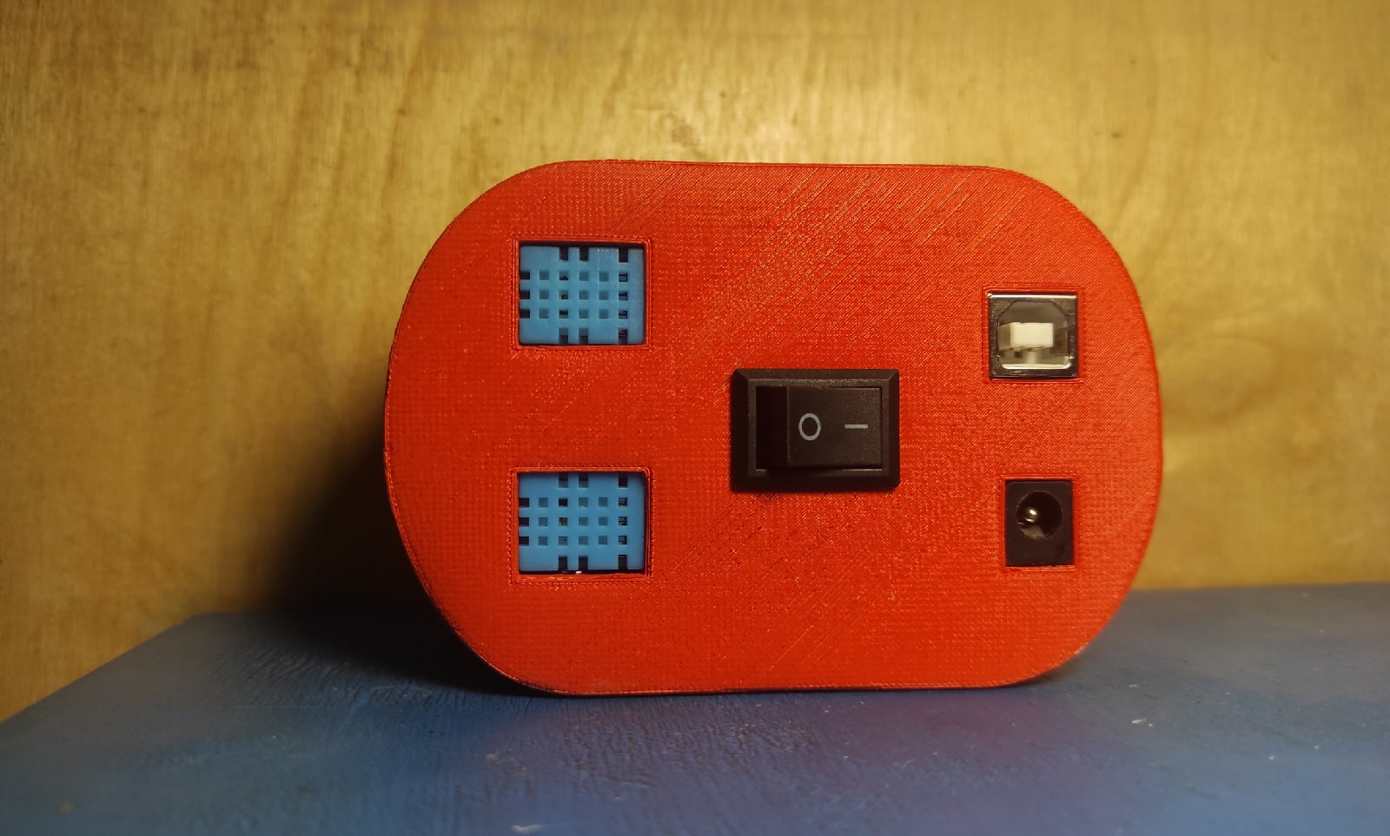
Результаты

